Slide 1
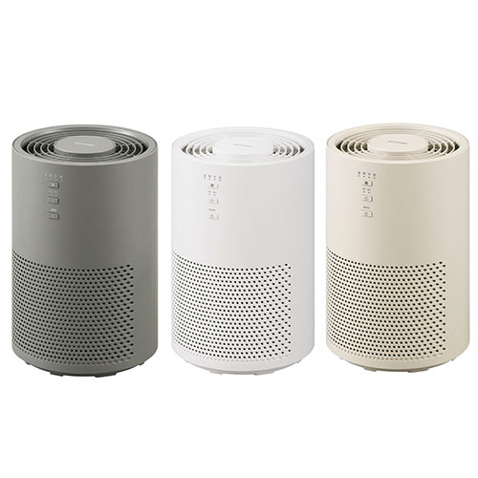
【提案書】
空気清浄機 10畳
特徴
邪魔になりにくいコンパクトサイズながら10畳までの室内の空気をしっかり綺麗にしてくれるアイリスオーヤマの空気清浄機。ホワイト、グレー、ベージュの3色展開から選択可能です。
納期
納期スペース
仕様
素材：ABS樹脂
サイズ：直径21cm 高さ31cm
包装：化粧段ボール箱入り
備考：電源/AC100V(50/60Hz) 消費電力/28W(最大) コード長/約1.8m
お見積
お見積りスペース

